Slide 1



«Образование – это фундамент, основа, на которой строится
наше общее будущее».
А. Текслер
АННОТАЦИИ
ПРОГРАММ
БАКАЛАВРИАТА
ППИ ЮУрГГПУ
Челябинск 2022

Slide 2
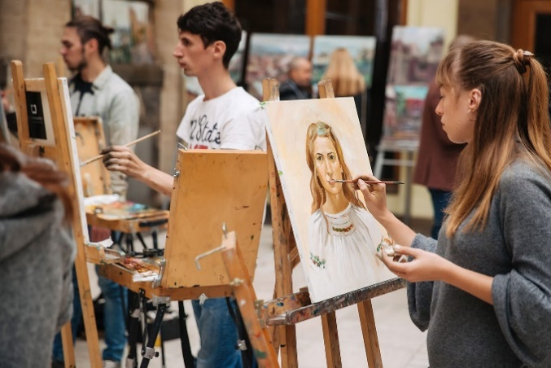
Сфера профессиональной деятельности:
образовательные учреждения среднего профессионального и дополнительного профессионального образования,
учебно-курсовые сети предприятий и организаций,
центры по подготовке, переподготовке и повышению квалификации рабочих, служащих и специалистов среднего звена,
службы занятости населения.
Направление:
44.03.04 – Профессиональное
обучение (по отраслям)
Профиль:
Декоративно-прикладное
искусство и дизайн
Основные изучаемые дисциплины
- Проектирование - Формообразование
- Рисунок - Живопись
- Цветоведение и колористика - Пленэр
- История и теория дизайна - История искусства
- Материаловедение - Основы композиции
- Конструирование одежды - Моделирование одежды
- Технология швейных изделий - Рисунок фигуры
- Компьютерная графика - Пластическая анатомия
- Графика фигуры…
Квалификация: бакалавр
Очная, заочная формы обучения
Бюджетная и коммерческая основы
Образование средствами искусства!

Slide 3

Сфера профессиональной деятельности:
образовательные учреждения среднего профессионального и дополнительного профессионального образования,
учебно-курсовые сети предприятий и организаций,
центры по подготовке, переподготовке и повышению квалификации рабочих, служащих и специалистов среднего звена,
службы занятости населения
Направление:
44.03.04 – Профессиональное
обучение (по отраслям)
Профиль:
Информатика
и вычислительная техника
Основные изучаемые дисциплины
- Теория алгоритмов
- Аппаратные средства вычислительной техники
- Технические средства информатизации
- Операционные системы и среды
- Компьютерные коммуникации и сети
- Системы управления базами данных
- Мультимедийные технологии
- Языки и системы программирования
- Технология разработки программных продуктов
- Основы информационной безопасности
- Профессиональные компетенции WorldSkills…
Квалификация: бакалавр
Очная, заочная формы обучения
Бюджетная и коммерческая основы
пространство возможностей! 0000000000000

Slide 4
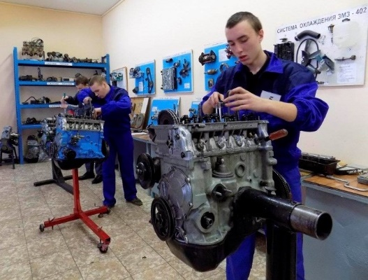
Сфера профессиональной деятельности:
педагогическая
научно-исследовательская
проектная
информационно-технологическая
экспертно-консультационная
организационно-управленческая
Направление:
44.03.04 – Профессиональное
обучение (по отраслям)
Профиль:
транспорт
Основные изучаемые дисциплины
- История науки и техники автомобилизации
- Инженерная графика и машиностроительное
черчение, виртуальное моделирование деталей
- Техническая механика
- Электротехника, электроника и электрооборудование автомобилей
- Гидравлика и гидропривод
- Термодинамика и рабочие процессы двигателей
- Проектирование автопредприятий, учебных
мастерских, лабораторий и классов
- Микропроцессорная техника автомобилей
- Устройство трансмиссии и ходовой части автомобилей
- Организация перевозок
- Геоинформационные системы в
автотранспортной отрасли и транспортная логистика…
Квалификация: бакалавр
Очная, заочная формы обучения
Бюджетная и коммерческая основы
Академические традиции, инновационные технологии! .

Slide 5

Область профессиональной деятельности:
педагогическая
научно-исследовательская
проектная
экспертно-консультационная
финансовая
организационно-управленческая
Направление:
44.03.04 – Профессиональное
обучение (по отраслям)
Профиль:
Экономика и управление
Основные изучаемые дисциплины
- Налоги и налогообложение
- Маркетинг
- Бухгалтерский учет, экономический анализ и аудит
- Экономика и организация производства
- Инвестиционный анализ
- Экономическая география и регионалистика
- Менеджмент
- Статистика
- Теория бухгалтерского учета
- Финансы, денежное обращений и кредит
- Предпринимательское право
- Ценообразование
- Государственное регулирование экономики…
Квалификация: бакалавр
Очная, заочная формы обучения
Бюджетная и коммерческая основы
Знания – самый лучший капитал! 0000000000000

Slide 6

Сфера профессиональной деятельности:
средства массовой информации
компании, специализирующиеся на изготовлении полиграфической продукции, канцтоваров, упаковки, сувенирной продукции
компании, специализирующиеся на создании фирменного стиля, наружной рекламы
образовательные организации
Направление:
54.03.01 – Дизайн
Профиль:
Графический дизайн
Основные изучаемые дисциплины
- История искусств
- Академический рисунок
- Академическая живопись
- Академическая скульптура
- Основы проектной графики
- Основы перспективы
- История графического дизайна и рекламы
- Проектирование
- Макетирование
- Защита интеллектуальной собственности
- Цветоведение. Химия и физика цвета
- Фирменный стиль предприятия
- Основы стилеообразования в дизайне…
Квалификация: бакалавр
Очно-заочная форма обучения
Коммерческая основа
Креативный студент – сегодня, успешный профессионал – завтра! 0000000000000

Slide 7

Сфера профессиональной деятельности:
предприятия различных видов деятельности
органы государственного и муниципального управления
бизнес и предпринимательство
Направление:
38.03.02 – Менеджмент
Профиль:
Управление человеческими ресурсами
Основные изучаемые дисциплины
- Статистика
- Информационные технологии в менеджменте
- Теория бухгалтерского учета
- Налоги и налогообложение
- История управленческой мысли
- Маркетинг
- Учет и анализ
- Финансовый менеджмент
- Корпоративная социальная ответственность
- Технологии практического менеджмента
- Стратегический менеджмент
- Управление производством
- Системный анализ
- Управление качеством
- Антикризисное управление
- Мировая экономика
- Высший менеджмент для руководителей…
«Заберите у меня людей и оставьте заводы, через год у меня будет одна трава; заберите у меня заводы и оставьте людей, через год у меня будут новые заводы».
Г. Форд
Квалификация: бакалавр
Очно-заочная форма обучения
Коммерческая основа
Люди – ключ к успеху! 0000000000000

Slide 8
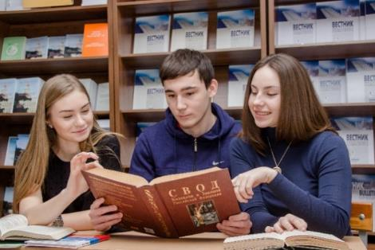
Сфера профессиональной деятельности:
образовательные учреждения среднего профессионального и дополнительного профессионального образования,
учебно-курсовые сети предприятий и организаций,
центры по подготовке, переподготовке и повышению квалификации рабочих, служащих и специалистов среднего звена,
службы занятости населения.
Направление:
44.03.04 – Профессиональное
обучение (по отраслям)
Профиль:
Правоведение
и правоохранительная деятельность
Основные изучаемые дисциплины
- Образовательное право - Конституционное право
- Гражданское право - Уголовное право
- Административное право - Гражданский процесс
- Трудовое право - Семейное право
- Уголовный процесс - Информационное право
- Экологическое право - Земельное право
- Криминология - Налоговое право
- Арбитражный процесс - Конфликтология
- Адвокатура…
Квалификация: бакалавр
Заочная форма обучения
Бюджетная и коммерческая основы
Новые цели требуют новых знаний! 0000000000000

Slide 9
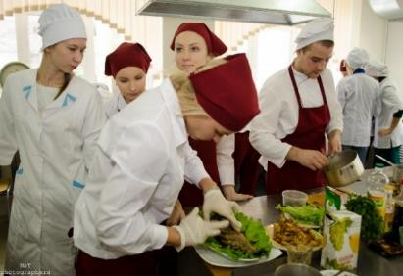
Сфера профессиональной деятельности:
образовательные учреждения среднего профессионального и дополнительного профессионального образования,
частные фирмы торгово-пищевого обслуживания,
предприятия системы муниципального и регионального общественного питания,
органы управления образованием, общественным питанием, профилированные ведомства всех уровней.
Направление:
44.03.04 – Профессиональное
обучение (по отраслям)
Профиль:
ПРОИЗВОДСТВО ПРОДОВОЛЬСТВЕННЫХ ПРОДУКТОВ
Основные изучаемые дисциплины
- Организация производства на предприятиях
общественного питания
- Культура ресторанного сервиса
- Общая технология пищевых производств
- Технологическое оборудование предприятий общественного питания
- Современное оборудование холодильных цехов
- Санитария и гигиена питания
- Физиология питания
- Приготовление и оформление банкетных блюд
- Контроль качества продукции и услуг в отрасли
- Пищевые и биологически активные добавки…
Квалификация: бакалавр
Заочная форма обучения
Бюджетная и коммерческая основы
Профессионализм. Ответственность. Престиж.0000000000000

Slide 10
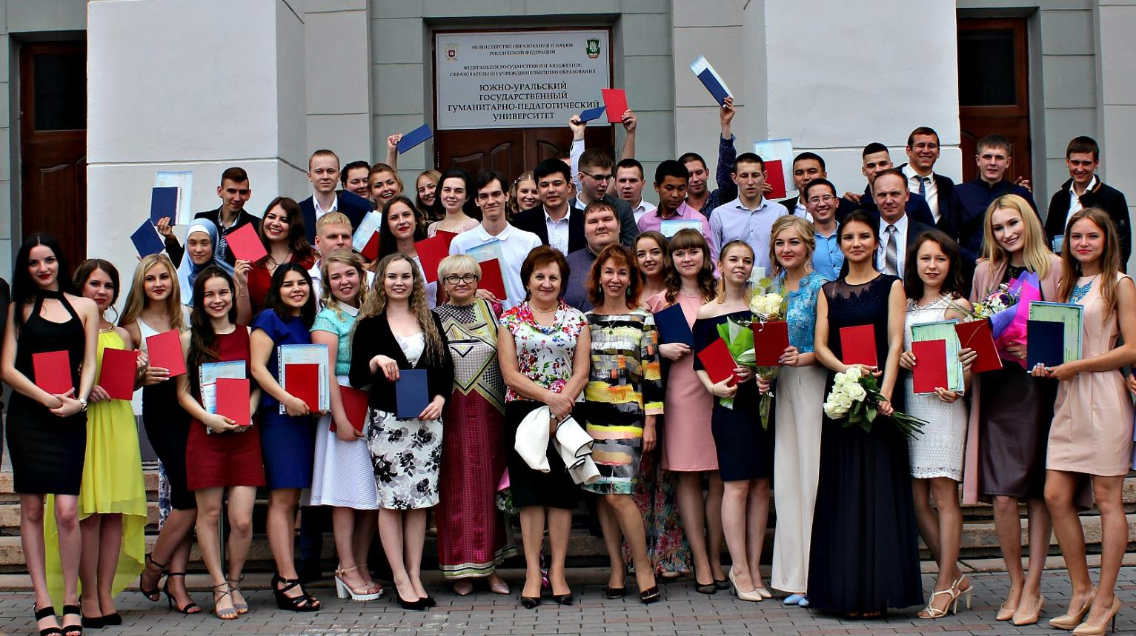

Наш выпускник
востребован всегда!
Адрес приемной комиссии:
454080, г. Челябинск, пр. Ленина, д. 69, ауд. 118
Тел. 8(351) 216-63-54, 210-54-88, 210-54-68

